Slide 1
Муниципальное бюджетное дошкольное образовательное учреждение Фировский детский сад «Родничок»
ФОП ДО:
новая федеральная
образовательная программа дошкольного образования

Slide 2
Уважаемые родители!
С 1 сентября 2023 года дошкольные учреждения начали работать по новой федеральной образовательной программе дошкольного образования (ФОП ДО).
ФЕДЕРАЛЬНАЯ ОБРАЗОВАТЕЛЬНАЯ ПРОГРАММА
ДОШКОЛЬНОГО ОБРАЗОВАНИЯ
– это обязательный для всех детских садов документ
утвержден Приказом Минпросвещения от 25.11 2022г. № 1028.
ФОП ДО определяет единый для всей страны базовый объем, содержание, планируемые результаты дошкольного образования. Предусматривает интеграцию воспитания и обучения в едином образовательном процессе.

Slide 3
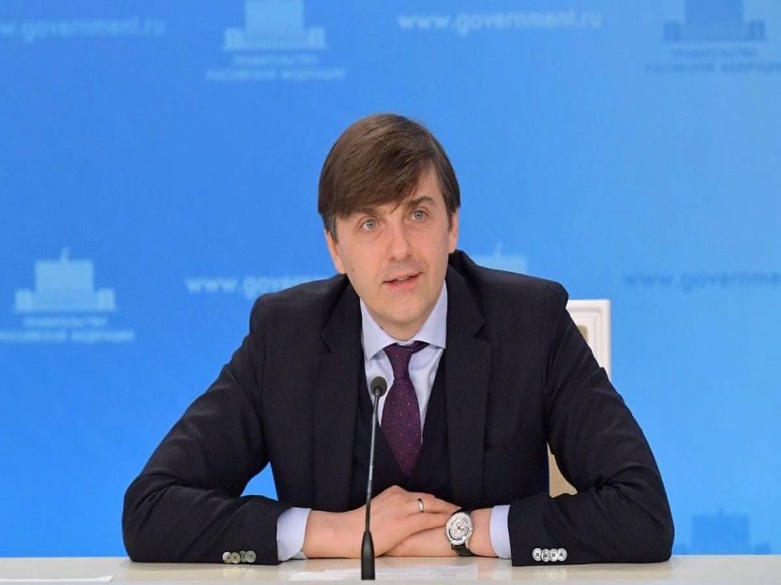
«Ребенок в дошкольном детстве должен максимально развиваться, он должен общаться со сверстниками, играть, у него должны развиваться основные психологические функции. А в школе его уже потом научат читать и писать»
Министр просвещения России
Кравцов Сергей Сергеевич

Slide 4
Преимущество единой ФОП ДО
в том, что все регионы Российской Федерации будут работать по одной программе и в случае перевода ребёнка в другое дошкольное учреждение, задачи воспитания и образования останутся прежними.

Slide 5
ФОП ДО - это норматив, который был разработан для осуществления
следующих функций:
создать единое федеральное образовательное пространство для воспитания и развития дошкольников;
обеспечить детям и родителям равные и качественные условия дошкольного образования на всей территории России;
создать единое ядро содержания дошкольного образования, которое будет приобщать детей к традиционным духовно-нравственным и социокультурным ценностям, а также воспитает в них тягу и любовь к истории и культуре своей страны, малой родины и семьи;
воспитывать и развивать ребенка с активной гражданской позицией, патриотическими взглядами и ценностями.

Slide 6
Федеральная образовательная программа дошкольного образования и Федеральный государственный стандарт дошкольного образования
станут основой для разработки образовательных программ ДОО
Основа для ОП
ФОП
ФГОС

Slide 7
Целью Федеральной программы является разностороннее развитие ребенка в период дошкольного детства с учетом возрастных и индивидуальных особенностей на основе духовно-нравственных ценностей российского народа, исторических и национально-культурных традиций.

Slide 8
К традиционным российским духовно-нравственным ценностям относятся, прежде всего, жизнь, достоинство, права и свободы человека, патриотизм, гражданственность, высокие нравственные идеалы, крепкая семья, созидательный труд, приоритет духовного над материальным, гуманизм, милосердие, справедливость, коллективизм,
взаимопомощь и взаимоуважение, историческая память и преемственность поколений, единство народов России .

Slide 9
Разделы ФОП ДО:
целевой
содержательный‎
организационный
В структуру ФОП ДО входят:
федеральная рабочая программа образования;
федеральная рабочая программа воспитания;
программа коррекционно-развивающей работы;
примерный режим и распорядок дня в дошкольной группе;
федеральный календарный план воспитательной работы.

Slide 10
Разрабатываемая в нашем детском саду образовательная программа на 60% состоит из обязательной части, т.е части взятой из ФОП ДО.
Остальные 40% разрабатываются самостоятельно учреждением.
В эти 40% входят наши традиции, работа с другими организациями посёлка, реализация дополнительных парциальных программ.

Slide 11
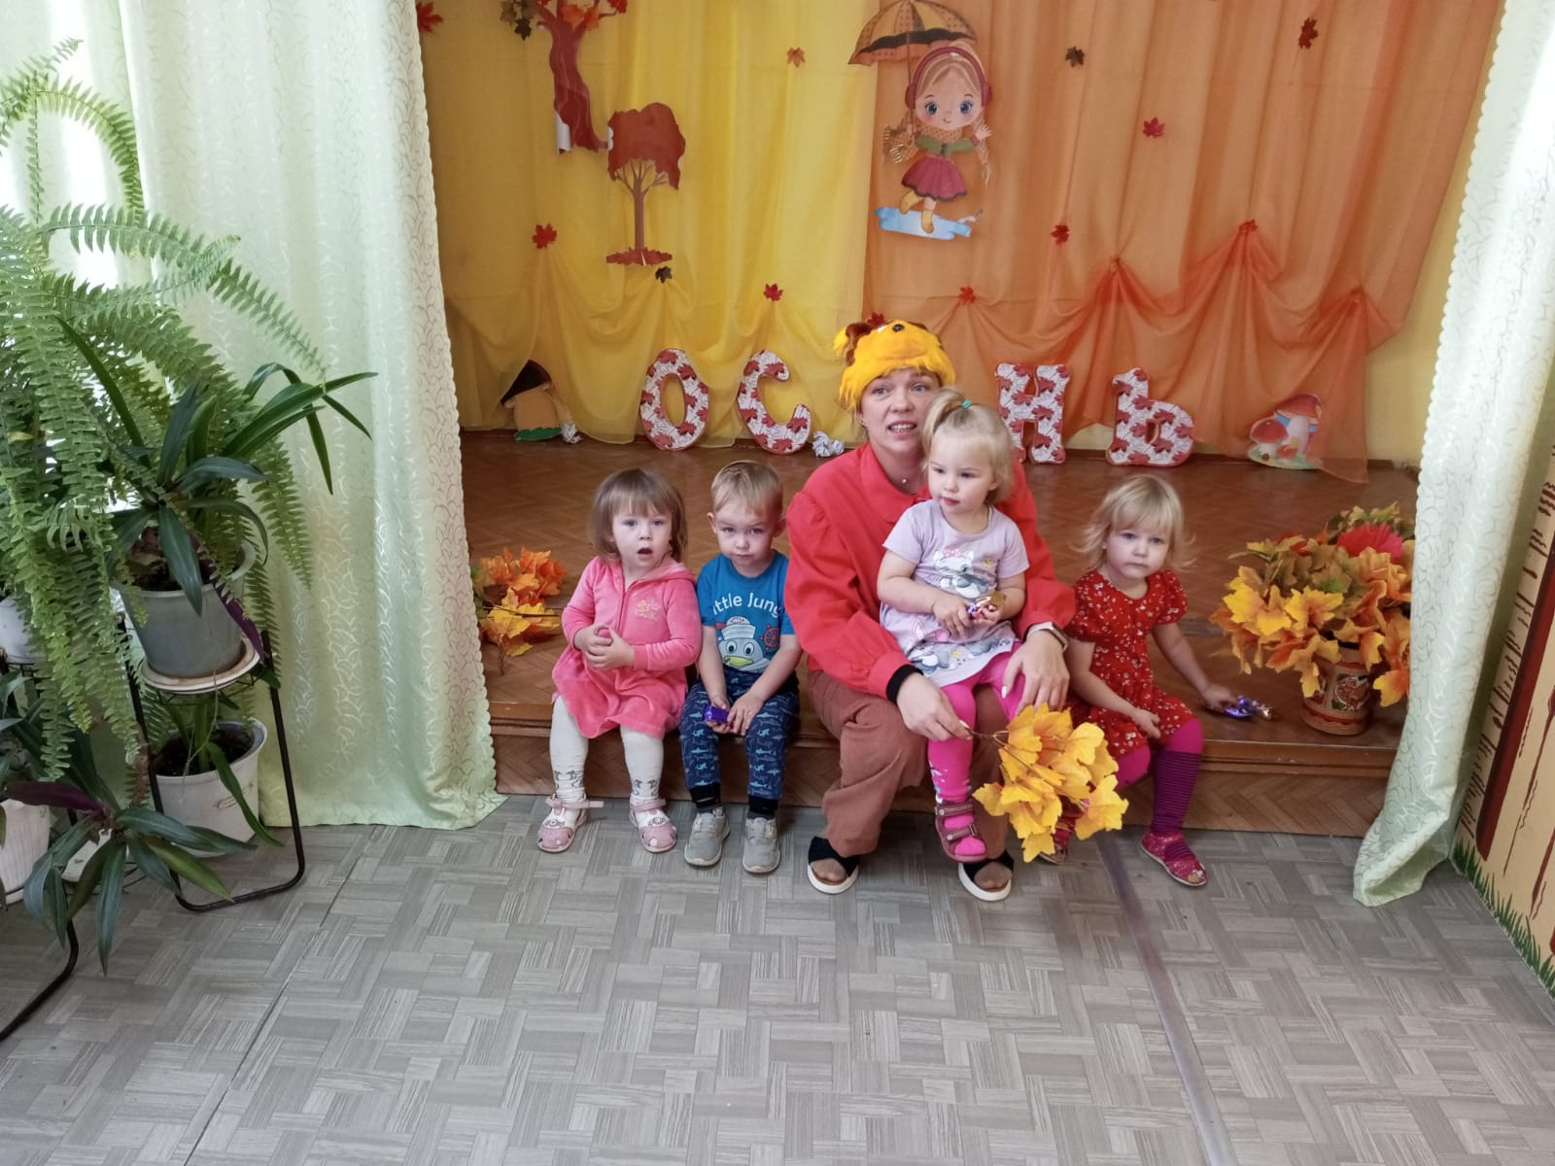
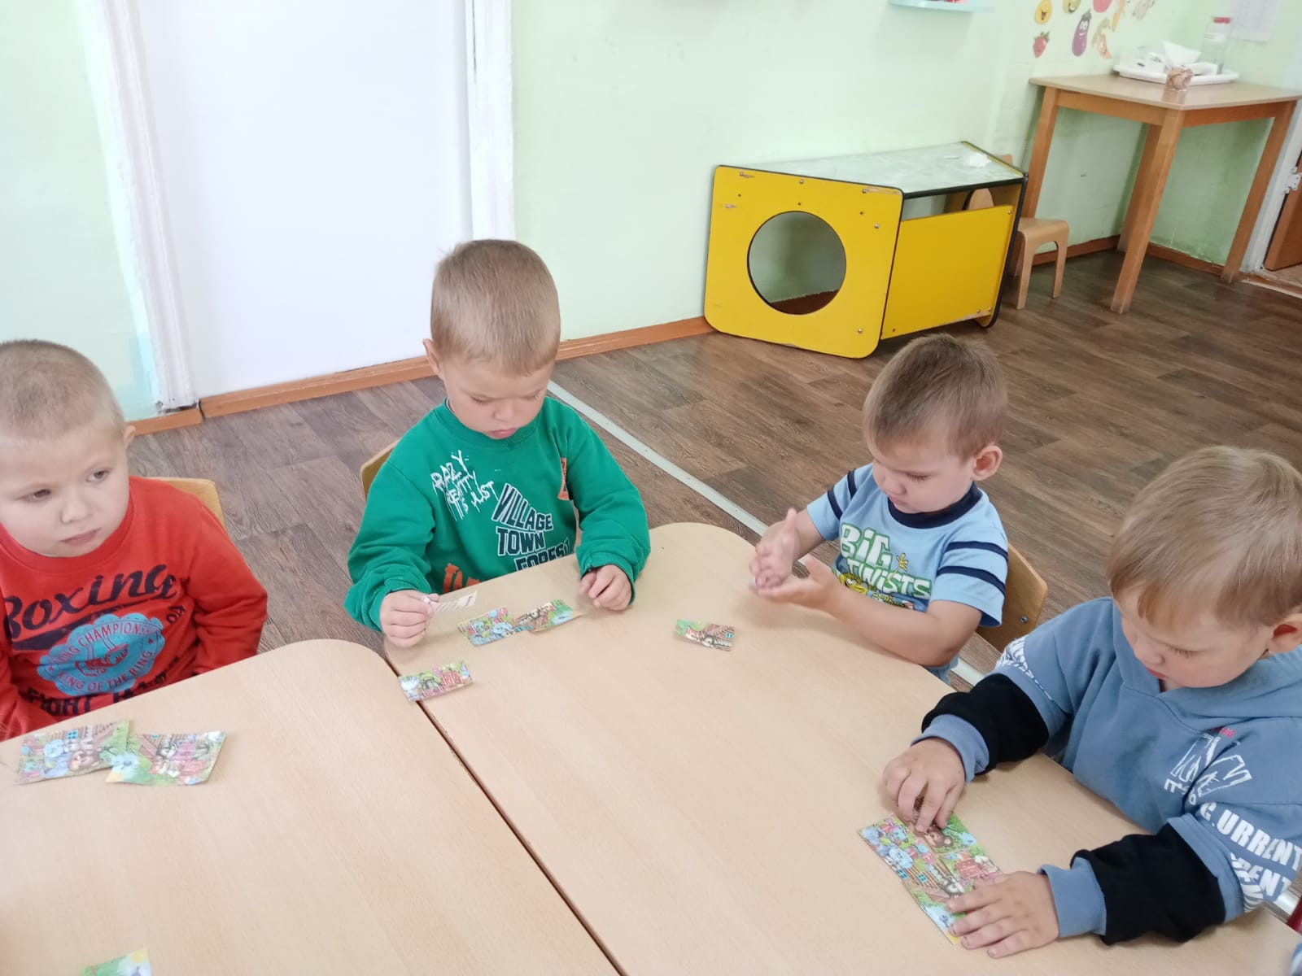
В этой части образовательной программы мы знакомим детей с историей нашей области, района, посёлка, природой, людьми нашего края. Тем самым воспитываем в детях любовь к своей малой Родине, уважение к людям, желание стать добрым, отзывчивым, любящем своих близких и уважающим окружающих.

Slide 12
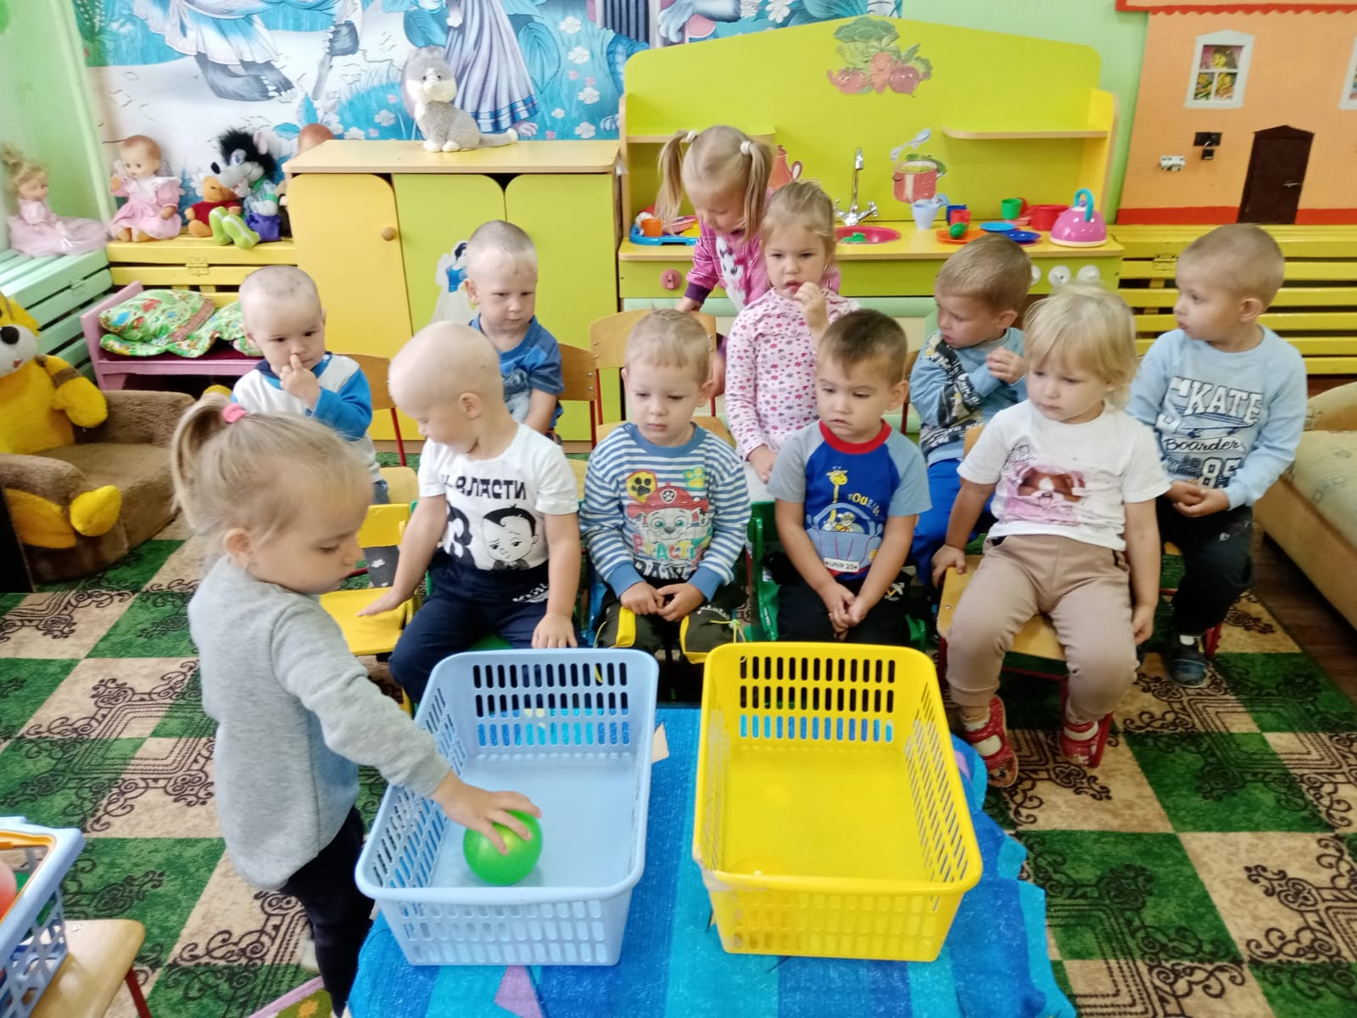
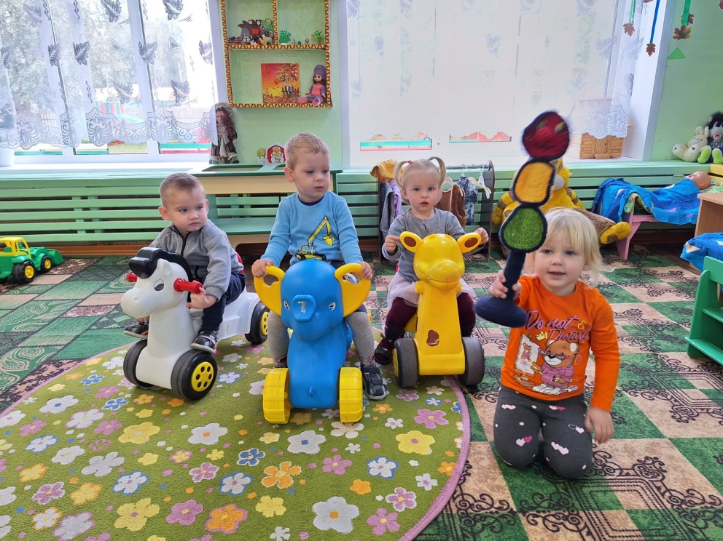
Таким образом, ребёнок не готовится к жизни, он уже живёт. И наша с вами задача сделать период дошкольного детства интересным, развивающим, плодотворным, и конечно воспитывающим.

Slide 13
Спасибо
за внимание!

